Slide 1
ΜΕΜΒΡΑΝΟΫΠΕΡΠΛΑΣΤΙΚΗ ΣΠΕΙΡΑΜΑΤΟΝΕΦΡΙΤΙΔΑ
Ελένη Καραμπελιά

Slide 2
ΜΕΜΒΡΑΝΟΫΠΕΡΠΛΑΣΤΙΚΗ ΣΠΕΙΡΑΜΑΤΟΝΕΦΡΙΤΙΔΑ
Πάχυνση της ΒΜ λόγω εναποθέσεων ΑΣ και/ή C,είσοδο μεσαγγειακών και άλλων κυττάρων μεταξύ ΒΜ και ενδοθηλίου και σχηματισμό νέας ΒΜ (“double-contour”)
Υπερπλασία του μεσαγγείου (κυττάρων και θεμέλιας ουσίας) και διήθηση από φλεγμονώδη κύτταρα

Slide 3
Πάχυνση της ΒΜ λόγω εναποθέσεων ΑΣ και/ή C,είσοδο μεσαγγειακών και άλλων κυττάρων μεταξύ ΒΜ και ενδοθηλίου και σχηματισμό νέας ΒΜ (“double-contour”)

Slide 4
Υπερπλασία του μεσαγγείου (κυττάρων και θεμέλιας ουσίας) και διήθηση από φλεγμονώδη κύτταρα

Slide 5
ΤΑΞΙΝΟΜΗΣΗ
ΙΔΙΟΠΑΘΗΣ
ΔΕΥΤΕΡΟΠΑΘΗΣ
ΤΥΠΟΥ Ι
ΤΥΠΟΥ ΙΙ
ΤΥΠΟΥ ΙΙΙ
ΛΟΙΜΩΞΕΙΣ: HCV, HBV, χρόνιες λοιμώξεις(βακτηριακές,μυκητιασικές, παρασιτικές ), σπλαχνικά αποστήματα, μυκόπλασμα, σχιστοσωμίαση, ελονοσία κ.α.
ΑΥΤΟΑΝΟΣΑ: ΣΕΛ, μικτή νόσος του συνδετικού.
ΚΛΗΡΟΝΟΜΙΚΕΣΝΟΣΟΙ:Ανεπάρκεια/δυσλειτουργία C, ανεπάρκεια παράγοντα Η (με ή χωρίς μερική λιποδυστροφία), ανεπάρκεια C2 ,C4
ΜΟΝΟΚΛΩΝΙΚΕΣ ΓΑΜΜΑΠΑΘΕΙΕΣ
ΘΡΟΜΒΩΤΙΚΗ ΜΙΚΡΟΑΓΓΕΙΟΠΑΘΕΙΑ
ΆΛΛΕΣ ΝΟΣΟΙ:σ. Sjogren, σαρκοείδωση, κακοήθειες

Slide 6
ΤΑΞΙΝΟΜΗΣΗ ΒΑΣΕΙ Η/Μ
ΤΥΠΟΥ Ι (80%): Πυκνές εναποθέσεις στο μεσάγγειο και υπενδοθηλιακά
ΤΥΠΟY ΙΙ (15-20%): (DDD). Συνεχείς πυκνές εναποθέσεις (σαν κορδέλα) κατά μήκος της ΒΜ του σπειράματος, των σωληναρίων και της κάψας Bowman
ΤΥΠΟY ΙΙΙ (~5%): Βάσει των ευρημάτων στο ΗΜ ταξινομείται σε :
1.Strife and Anders με εναποθέσεις και κατάτμηση της ΒΜ
2. Burkholder με υπενδοθηλιακές και υποεπιθηλιακές εναποθέσεις (μεικτή ΜΣ και ΜΥΣΝ)

Slide 8
ΤΥΠΟΥ Ι (80%): Πυκνές εναποθέσεις στο μεσάγγειο και υπενδοθηλιακά

Slide 10
ΤΥΠΟY ΙΙ (15-20%): (DDD). Συνεχείς πυκνές εναποθέσεις (σαν κορδέλα) κατά μήκος της ΒΜ, των σωληναρίων και της κάψας Bowman

Slide 11
ΤΥΠΟΥ ΙΙ
Οι ενδομεμβρανώδεις πυκνές εναποθέσεις είναι αρνητικές στον ανοσοφθορισμό, αλλά η παρακείμενη μεμβράνη καθώς και το μεσάγγειο περιέχουν C₃
Συχνά ταξινομείται σαν χωριστή νόσος γιατί μπορεί να διαλάθει στο ΚΜ

Slide 12
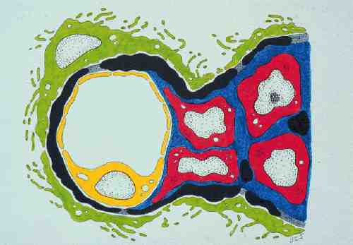

Slide 14
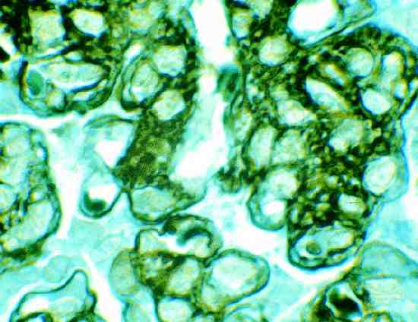
Χρώση αργύρου – tram track

Slide 15
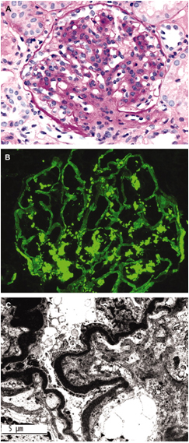
DDD
Α. Φωτομικροσκόπιο:
μεμβρανοϋπερπλαστική σπειραματονεφρίτιδα
Β. Ανοσοφθορισμός: C₃ στο σπείραμα και στο μεσάγγειο
Γ. Ηλεκτρονικό μικροσκόπιο DDD

Slide 16
ΤΥΠΟΥ Ι :Εναπόθεση ή in situ σχηματισμός ΑΣ (αντιγόνα από λοιμώδεις παράγοντες, από ενδογενή ή νεοπλασματικά κύτταρα
ΠΑΘΟΓΕΝΕΙΑ
ΤΥΠΟΥ ΙΙ: Δυσλειτουργία του C→ ενεργοποίηση της εναλλακτικής οδού. Η τύπου ΙΙ συσχετίζεται με ανεπάρκεια των παραγόντων Η ή Ι του C καθώς και με ένα αντίσωμα κατά της C₃Bb (C₃Nef)

Slide 17
Ενεργοποίηση C

Slide 18
C₃Nef
IgG αυτοαντίσωμα
↓
C₃bBb
↓
Σταθεροποίηση(αναστολή απενεργοποίησης)
↓
↑ διάσπαση C₃
Αβέβαιης παθογενετικής σημασίας
Δεν σχετίζεται με την δραστηριότητα και την εξέλιξη της νεφρικής νόσου
Υπάρχει στο 80% των ασθενών με DDD

Slide 19
Η κλασσική ταξινόμηση, με την κατανόηση του παθογενετικού μηχανισμού, έχει αλληλοεπικάλυψη μεταξύ των 3 τύπων
Η ταξινόμηση βάσει της παθογένειας βοηθάει στην καλύτερη κλινική εκτίμηση και στην σωστή θεραπευτική αγωγή
Ανοσοφθορισμός:
Ανοσοσυμπλεγματική : ΑΣ και/ή C
Μέσω C : μόνο C και όχι ΑΣ

Slide 20
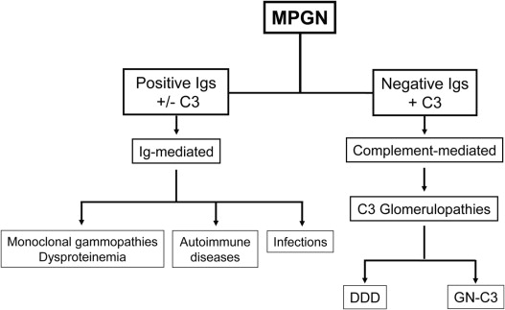
Figure 6 Proposed classification scheme for MPGN based on the presence or absence of Igs and presence of C3 by IF. In the absence of significant Igs and the presence of C3, the genetics and functional activity of the AP should be assessed.
Sanjeev Sethi , Fernando C. Fervenza
Membranoproliferative Glomerulonephritis: Pathogenetic Heterogeneity and Proposal for a New Classification
Seminars in Nephrology Volume 31, Issue 4 2011 341 - 348

Slide 21
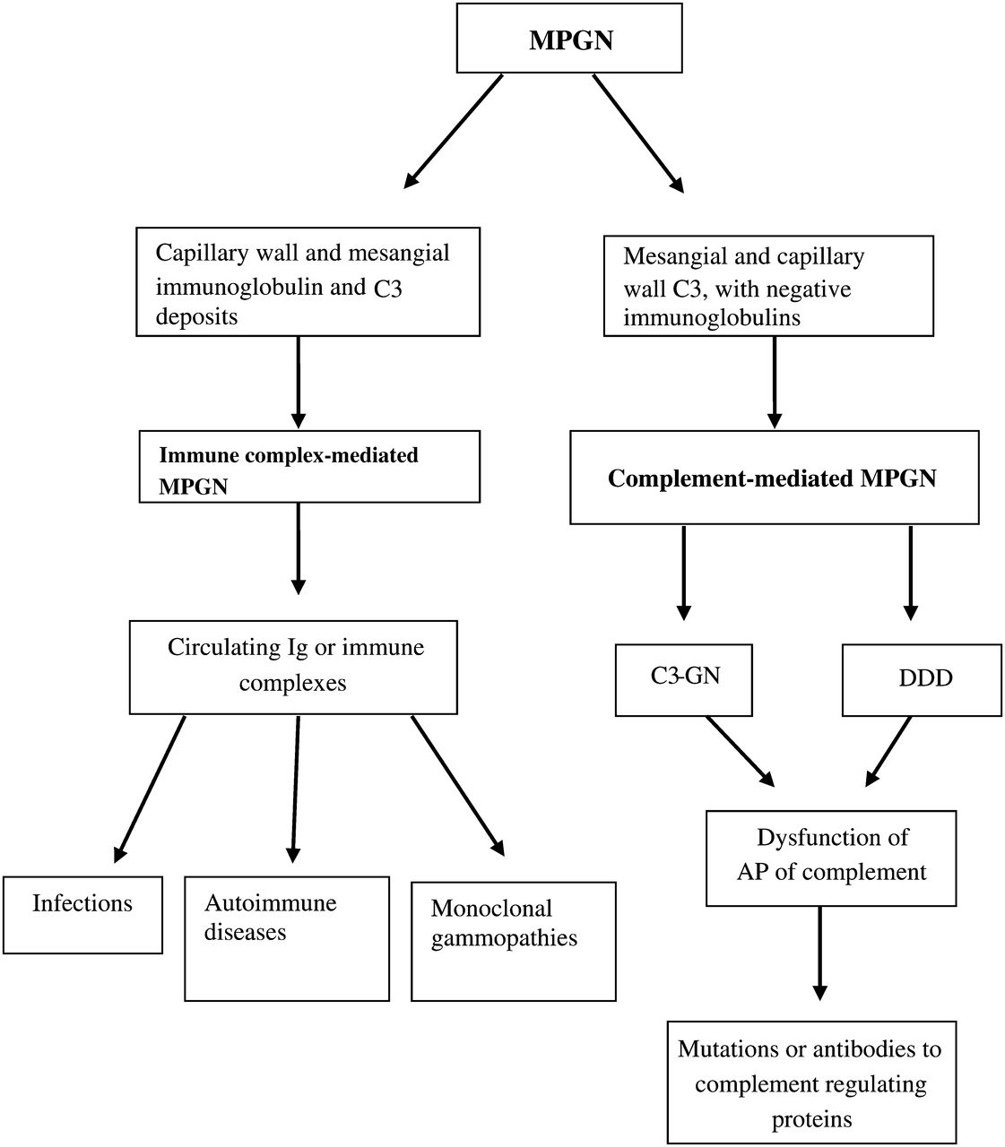
Evaluation of MPGN: on the basis of IF findings, MPGN can be broadly divided into immune complex-mediated or complement-mediated.
Fervenza F C et al. Nephrol. Dial. Transplant. 2012;27:4288-4294
© The Author 2012. Published by Oxford University Press on behalf of ERA-EDTA. All rights reserved. For Permissions, please e-mail: journals.permissions@oup.com
Notes:
Evaluation of MPGN: on the basis of IF findings, MPGN can be broadly divided into immune complex-mediated or complement-mediated. Immune complex-mediated MPGN should lead to evaluation of infections, autoimmune diseases and monoclonal gammopathies. Complement-mediated MPGN is further subdivided into DDD or C3-GN, depending on the EM findings, and should lead to evaluation of the alternative pathway of complement.

Slide 22
ΤΑΞΙΝΟΜΙΣΕΙΣ
The evolving classification of membranoproliferative glomerulonephritis (MPGN). Until recently, the classification of primary MPGN into types I, II, and III was based primarily on histologic features (light microscopy) and the ultrastructural location and electron density of the deposits (electron microscopy). With our increased understanding of the role of complement in the pathogenesis of these conditions, the immunofluorescence findings now play a crucial role in categorizing MPGN as immunoglobulin-mediated vs. non-immunoglobulin-mediated disease; the latter grouping, which is distinguished by isolated C3 staining on immunofluorescence, has been termed ‘C3 glomerulopathy.’ C3 glomerulopathy encompasses C3 glomerulonephritis (C3GN) and dense deposit disease (DDD). GBM, glomerular basement membrane; IgG, immunoglobulin G; IgM, immunoglobulin M.
Kidney International (2012) 82

Slide 23
C₃ ΣΝ
Όπως η DDD οφείλεται σε ενεργοποίηση της εναλλακτικής οδού του C , λόγω αντισωμάτων ή μεταλλάξεων των ρυθμιστικών πρωτεϊνών του C
Στο ΚΜ αλλοιώσεις ΜΥΣΝ
Στον ανοσοφθορισμό: C₃ στο σπείραμα και στο μεσάγγειο
Στο HΜ :εναποθέσεις όπως σε ΑΣ ΜΥΣΝ και όχι όπως στην DDD

Slide 24
C₃ ΣΝ

Slide 25
C₃ ΣΝ

Slide 26
Το Η/Μ μόνο δεν μπορεί να διαφοροδιαγνώσει την ανοσοσυμπλεγματική από την του C

Slide 27
ΕΠΙΔΗΜΙΟΛΟΓΙΑ
5-20% των πρωτοπαθών ΣΝ
Ανδρες > Γυναίκες
Παιδιά 8-14 ετών
(και οι 3 τύποι- είναι κατά κανόνα ιδιοπαθής)
Τύπου Ι σε νεαρότερες ηλικίες
Ενήλικες κυρίως τύπου Ι και ΙΙΙ

Slide 28
ΚΛΙΝΙΚΗ ΕΙΚΟΝΑ
Μακροσκοπική ή μικροσκοπική αιματουρία (δύσμορφα ερυθρά,ερυθροκυτταρικούς κυλίνδρους)
Σημαντικού βαθμού λευκωματουρία (ΝΣ)
Εκπτωση νεφρικής λειτουργίας
Αρτηριακή Υπέρταση

Slide 29
ΚΛΙΝΙΚΗ ΕΙΚΟΝΑ
Τυπική κλινική εικόνα είναι η απότομη εμφάνιση αιματουρίας, βαρειάς λευκωματουρίας , οιδημάτων και ΑΥ (οξύ νεφριτικό/νεφρωσικό σ.)
ΔΔ : ΣΕΛ, μεταλοιμώδης ΣΝ, αγειϊτιδα κ.α
Η διάγνωση πρωτοπαθούς ΜΥΣΝ τίθεται εξ΄ αποκλεισμού

Slide 30
Χρόνια HCV
με /ή χωρίς ηπατική βλάβη,
με /ή χωρίς κρυοσφαιριναιμία,
συνήθως συνυπάρχει με ΜΥΣΝ Ι ή ΙΙΙ
HCV-RNA
Ειδική θεραπευτική αντιμετώπιση

Slide 31
ΥΠΟΣΥΜΠΛΗΡΩΜΑΤΙΝΑΙΜΙΑ
↓C₃ και/ή C₄ παρατεταμένα (› 8 εβδομάδες)
↓ C₃ στην ιδιοπαθή ΜΥΣΝ και ΣΕΛ
↓ C₄ στην κρυοσφαιριναιμία και HCV ΣΝ
↓ C_{1q}
↓ C_{1q} στην ΜΥΣΝ τύπου Ι →κλασσική οδός ενεργοποίησης του C
C_{1q}: κφ στην ΜΥΣΝ τύπου ΙΙ → εναλλακτική οδός ενεργοποίησης του C
C₃Nef : αυτοαντίσωμα

Slide 32
ΜΥΣΝ ΙΙ
Μερική λιποδυστροφία(Dunnigan-Koeberling)
Εκφύλιση αμφιβληστροειδούς
↓
Σημείο Drusen στην βυθοσκόπηση

Slide 34
ΔΙΑΓΝΩΣΗ ΜΥΣΝ
ΚΜ – ΗΜ – ΑΦ
ΑΠΟΚΛΕΙΣΜΟΣ ΔΕΥΤΕΡΟΠΑΘΩΝ ΑΙΤΙΩΝ
Ορολογικός έλεγχος anti-dsDNA, C₃, C₄, HCV, HBV, ανοσοκαθήλωση ,HUS/TTPκ.α
ΣΩΣΤΗ ΘΕΡΑΠΕΥΤΙΚΗ ΑΓΩΓΗ

Slide 35
ΠΡΟΓΝΩΣΗ
ΤΥΠΟΥ Ι : 54-64% νεφρική επιβίωση στα 10 χρόνια στους ενήλικες και 50-60% στα παιδιά
ΤΥΠΟΥ ΙΙ : χειρότερη πρόγνωση ιδιαίτερα αν επιπλακεί με ΤΕΣΝ
Αυτόματη ύφεση ασυνήθης

Slide 36
ΠΡΟΓΝΩΣΤΙΚΟΙ ΔΕΙΚΤΕΣ
ΚΛΙΝΙΚΟΙ: Ηλικία (;)
Νεφρική λειτουργία
Βαθμός λευκωματουρίας
Υπέρταση
C (;)
Δευτεροπαθής
ΙΣΤΟΛΟΓΙΚΟΙ : Μηνοειδείς σχηματισμοί
Εστιακή σπειραματοσκλήρυνση
Νεφροσκλήρυνση (ΑΥ)
Διαμεσοσωληναριακή ίνωση

Slide 38
Πριν την απόφαση για το κατάλληλο θεραπευτικό σχήμα πρέπει να προηγηθούν:
Λεπτομερής έλεγχος για να ταξινομηθεί η νόσος – Αποκλεισμός δευτεροπαθών νόσων (η πρωτοπαθής ΜΥΣΝ είναι ασυνήθης)
Προσδιορισμός και αξιολόγηση προγνωστικών δεικτών
Επιλογή κατάλληλης θεραπευτικής αγωγής

Slide 39
ΘΕΡΑΠΕΙΑ
ΔΕΥΤΕΡΟΠΑΘΗΣ:Θεραπεία του υποκείμενου νοσήματος
ΙΔΙΟΠΑΘΗΣ:
Ανοσοσυμπλεγματική
DDD C₃GN

Slide 40
ΘΕΡΑΠΕΙΑ
ΙΔΙΟΠΑΘΗΣ :Ανάλογα με την βαρύτητα της νεφρικής βλάβης
όταν GFR:κ.φ
λευκωματουρία < 3,5
ΑΠ : κ.φ
συντηρητική αντιμετώπιση, ACEI/ARB,επανέλεγχος κάθε 3 και 6 μήνες

Slide 41
ΘΕΡΑΠΕΙΑ
Νεφρωσικό σύνδρομο
GFR ~ κφ
ACEI και πρεδνιζόνη 1mg/kg/24h(60-80mg) για 12-16 εβδομάδες
I. ύφεση→ σταδιακή μείωση 6- 8 μήνες
II. μη ανταπόκριση (< 30% μείωση της
λευκωματουρίας ) διακοπή
Αναστολείς καλσινευρίνης σε μη ανταπόκριση ή όχι καλή ανοχή στα κορτικοειδή

Slide 42
ΘΕΡΑΠΕΙΑ
↓GFR
Νεφρωσικό σύνδρομο ±
ΑΥ ±
Πρεδνιζόνη 1mg/kg/24h(60-80mg)
Επί μη ανταπόκρισης προσθήκη κυκλοφωσφαμίδης (2mg/kg/24h) ή
rituximab

Slide 43
ΘΕΡΑΠΕΙΑ
Ασθενείς με ταχέως εξελισσόμενη νόσο με/ή χωρίς μηνοειδείς σχηματισμούς πρέπει να θεραπεύονται με κορτικοειδή και κυκλοφωσφαμίδη όπως η ΤΕΣΝ

Slide 44
ΘΕΡΑΠΕΙΑ DDD
ACEI
Όταν υπάρχει έλλειψη του παράγοντα Η και/ή C₃Nef χορήγηση πλάσματος ή πλασμαφαίρεση
Σε ταχέως εξελισσόμενη νόσο χορηγούμε κορτικοειδή, κυκλοφωσφαμίδη και αναστολείς καλσινευρίνης
Rituximab και Eculizumab

Slide 45
KDIGO
Treatment of idiopathic MPGN
We suggest that adults or children with
presumed idiopathic MPGN accompanied by
nephrotic syndrome AND progressive decline of kidney function receive oral cyclophosphamide or MMF plus low-dose alternate-day or daily corticosteroids with initial therapy
limited to less than 6 months. (2D

Slide 46
ΜΕΤΑΜΟΣΧΕΥΣΗ
Ολοι οι τύποι της ΜΥΣΝ υποτροπιάζουν στο νεφρικό μόσχευμα
20-33% τύπου Ι
67-100% τύπου ΙΙ
Η υποτροπή έχει σχέση με την βαρύτητα (crescents) και όχι με τον τύπο της νόσου

Slide 47
ΣΥΜΠΕΡΑΣΜΑ
Η διάγνωση της ιδιοπαθούς ΜΥΣΝ είναι διάγνωση εξ΄ αποκλεισμού. Αυτό καθιστά επιτακτική την ανάγκη λεπτομερούς ελέγχου για τον αποκλεισμό δευτεροπαθών αιτίων, που καθορίζουν αφ΄ ενός την πρόγνωση, αφ΄ ετέρου και πιο σημαντικό, την απόφαση για ειδικό θεραπευτικό σχήμα.
Ιδιοπαθής ΜΥΣΝ → « παρακινδυνευμένη θέση»

Slide 49
ΕΥΧΑΡΙΣΤΩ ΠΟΛΥ

